Slide 2
Hvordan kan vi gøre vores klinik mere bæredygtig?
Ásthildur Árnadóttir, HU-læge, og forsker, Center for Almen Medicin, Københavns Universitet, og Nanna Holt Jessen, læge og forsker ved Forskningsenheden for Almen Praksis Aarhus
Torsdag den 19. juni 2025 kl. 13-13.30

Slide 3
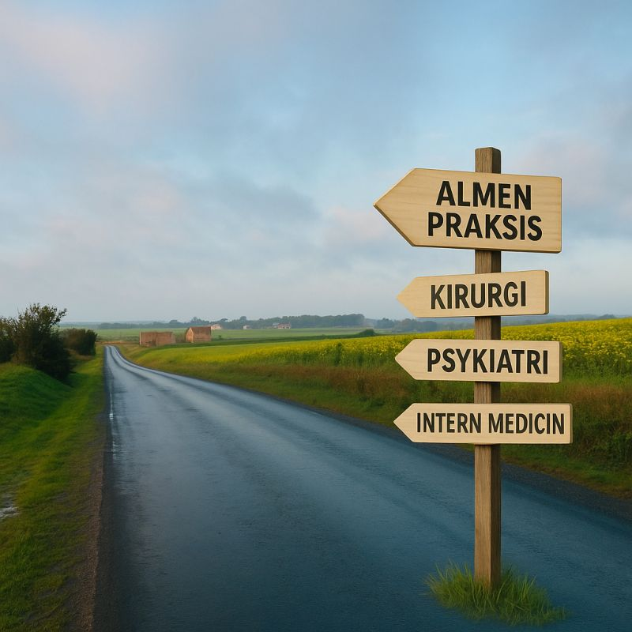
Klimaaftryk fra Almen Praksis
Almen Praksis er mindre klimabelastende end sekundær sektor
20% af det samlede aftryk fra sundhedsvæsenet kommer fra Almen Praksis1
220 kg CO2e pr indbygger i DK2
1. Tennison et al. Health care response to climate change: a carbon footprint assessment of the NHS in England. Lancet Planet Health 2021 2. Concito Danmarks Globale Forbrugsudledninger, 2023

Slide 4
Hvad gør I af tiltag i klinikken, som I opfatter som bæredygtige? Skriv gerne jeres svar i chatten…

Slide 5
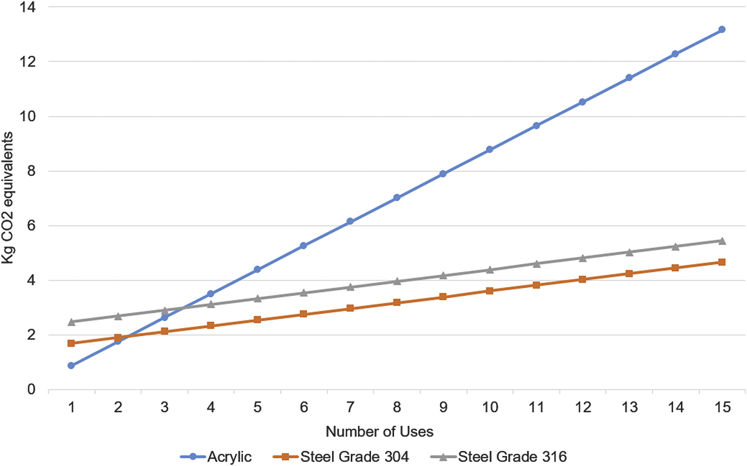
1. forslag: Spekler – engangs vs. flergangs
Donahue et al. A comparative carbon footprint analysis of disposable and reusable vaginal specula. AJOG 2020

Slide 6
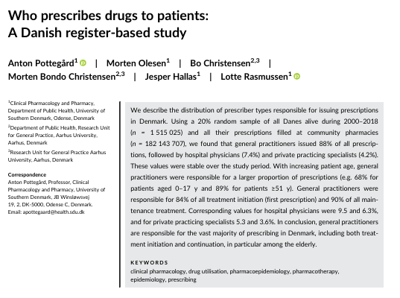
2. forslag: Inhalationsmedicin

Slide 7
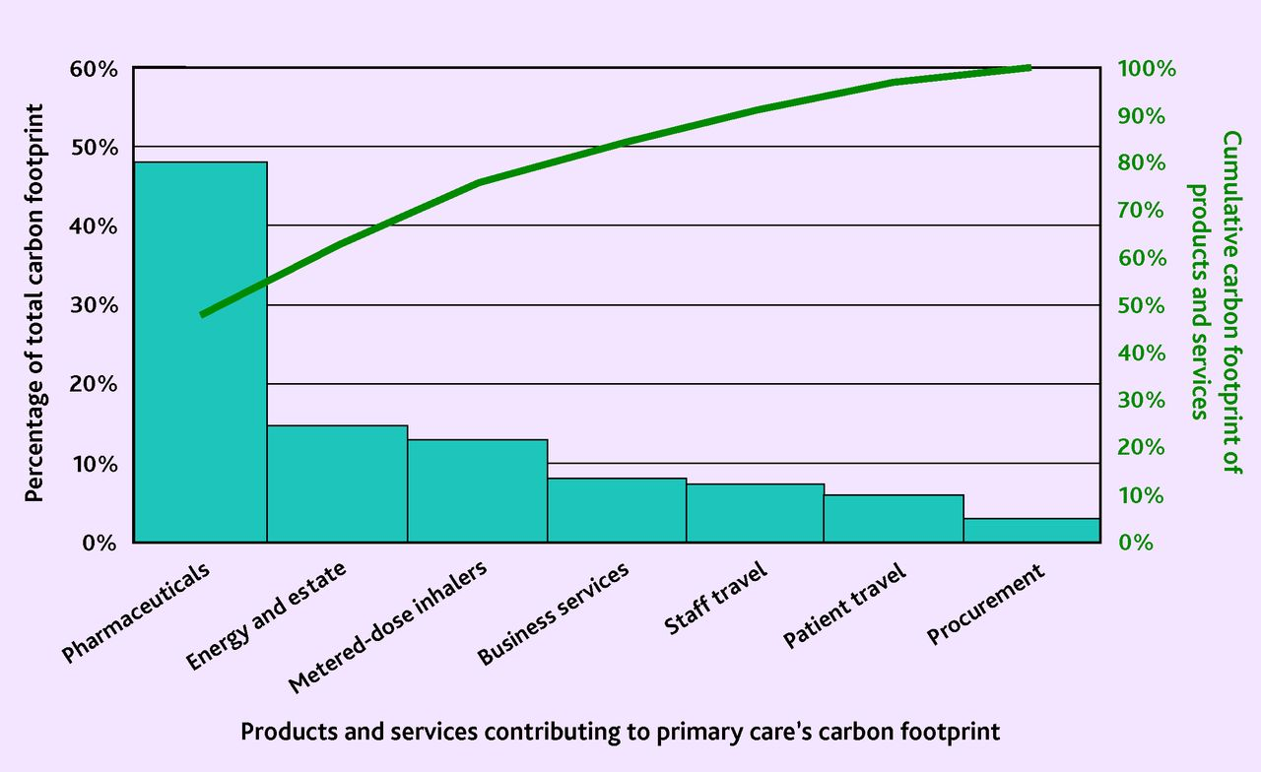
Naughton et al. Climate change and primary care: how to reduce the carbon footprint of your practice. BJGP 2025.
Tennison et al. Health care's response to climate change: a carbon footprint assessment of the NHS in England. Lancet Planet Health 2021.

Slide 8
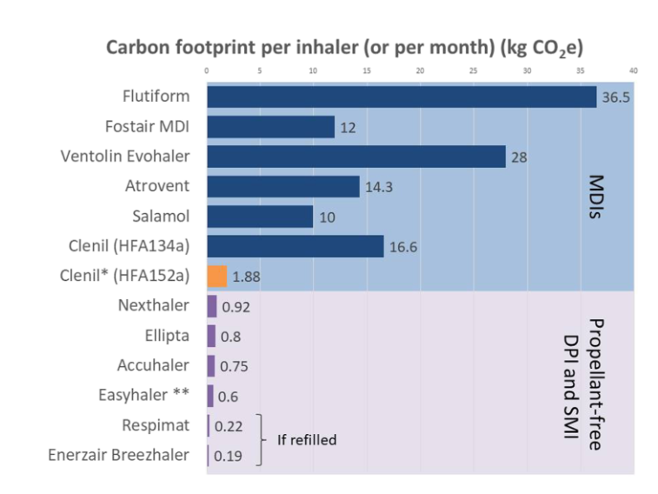
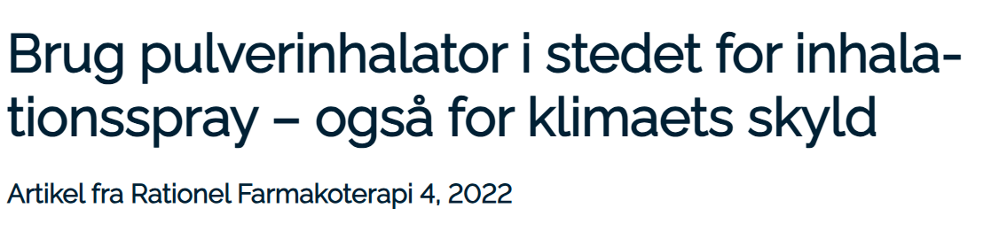
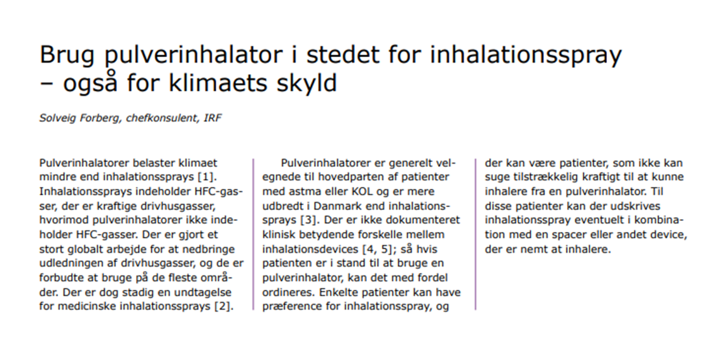
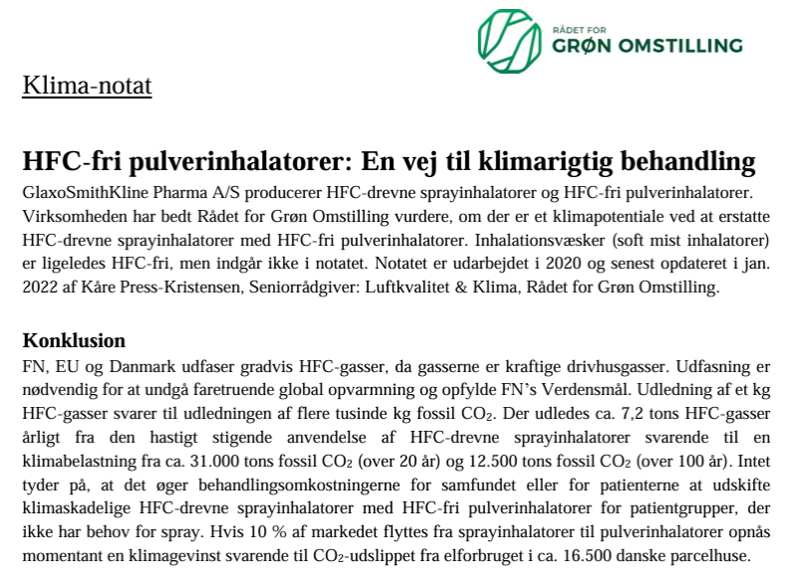
Wilkinson et al. The environmental impact of inhalers for asthma: A green challenge and a golden opportunity. Br J Clin Pharmacol 2022.

Slide 9
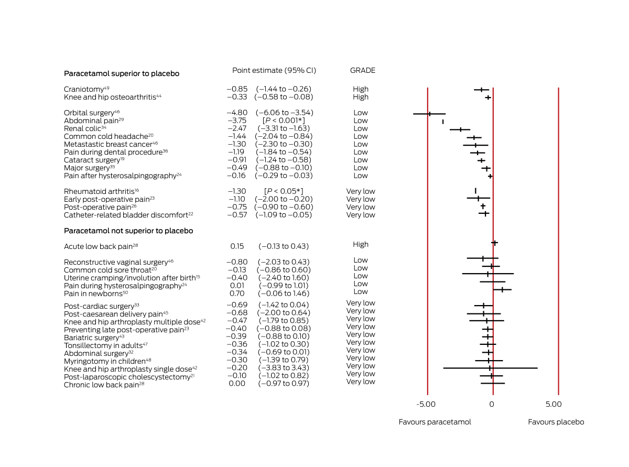
3. forslag: Paracetamol i praksis
1 milliard
1 g tablet – 38 g CO2
19.000 ton CO2 årligt
Shaheed et al. The efficacy and safety of paracetamol for pain relief: an overview of systematic reviews. MJA 2021 Davies et al. Environmental and financial impact of perioperative paracetamol use: a multicenter life cycle assessment. BJA 2024

Slide 10
Hvilket af de tre initiativer kunne I have lyst til at kaste jer over? Skriv gerne jeres svar i chatten…

